Slide 1
课程主表设计、protobuf+gorm日期格式处理

Slide 2
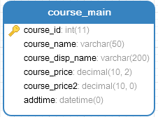
基本表结构
表名：course_main
1、course_id 主键自增
2、course_name: 课程名称
3、course_disp_name:显示名称
4、course_price:课程价格
5、course_price2:备用价格
6、addtime:入库时间 （timestamp）

Slide 3
装一个第三方工具
https://github.com/favadi/protoc-go-inject-tag
安装
go get github.com/favadi/protoc-go-inject-tag

Slide 4
编写一个自定义类型
message Timestamp {
google.protobuf.Timestamp timestamp = 1;
}
对应的日期类型中加入
// @inject_tag: gorm:"type:timestamp"

Slide 5
扩展方法
func (this *Timestamp) Scan(value interface{}) error {
switch t := value.(type) {
case time.Time:
var err error
this.Timestamp, err = ptypes.TimestampProto(t)
if err != nil {
return err
}
default:
return fmt.Errorf("timestamp error")
}
return nil
}

Slide 6
扩展方法
func (this Timestamp) Value() (driver.Value, error) {
return ptypes.Timestamp(this.Timestamp)
}

